Slide 1
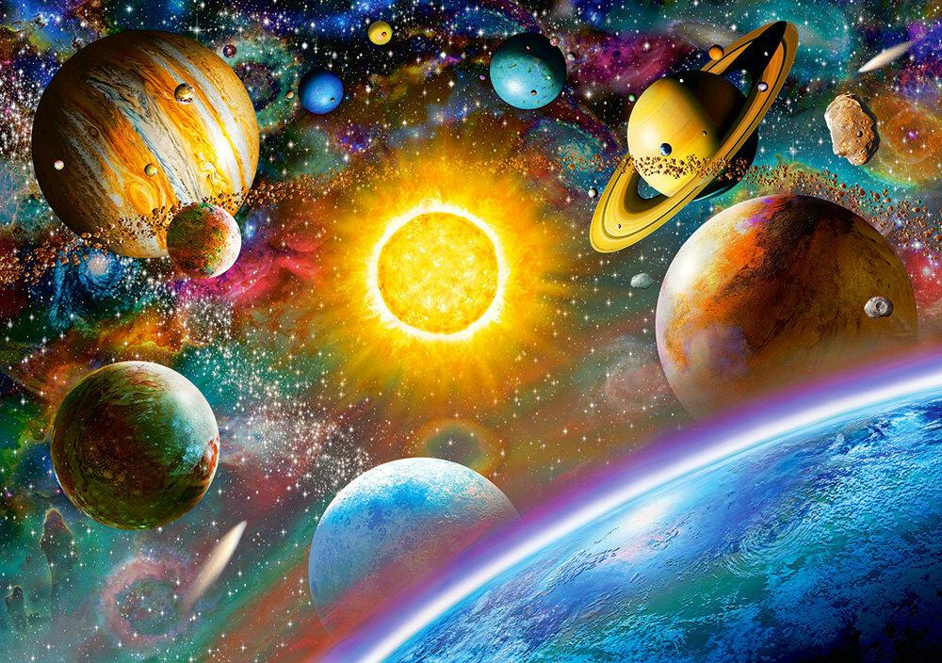
МЕТОДИСТ.САЙТ
Система мира
АСТРОНОМИЯ

Slide 2
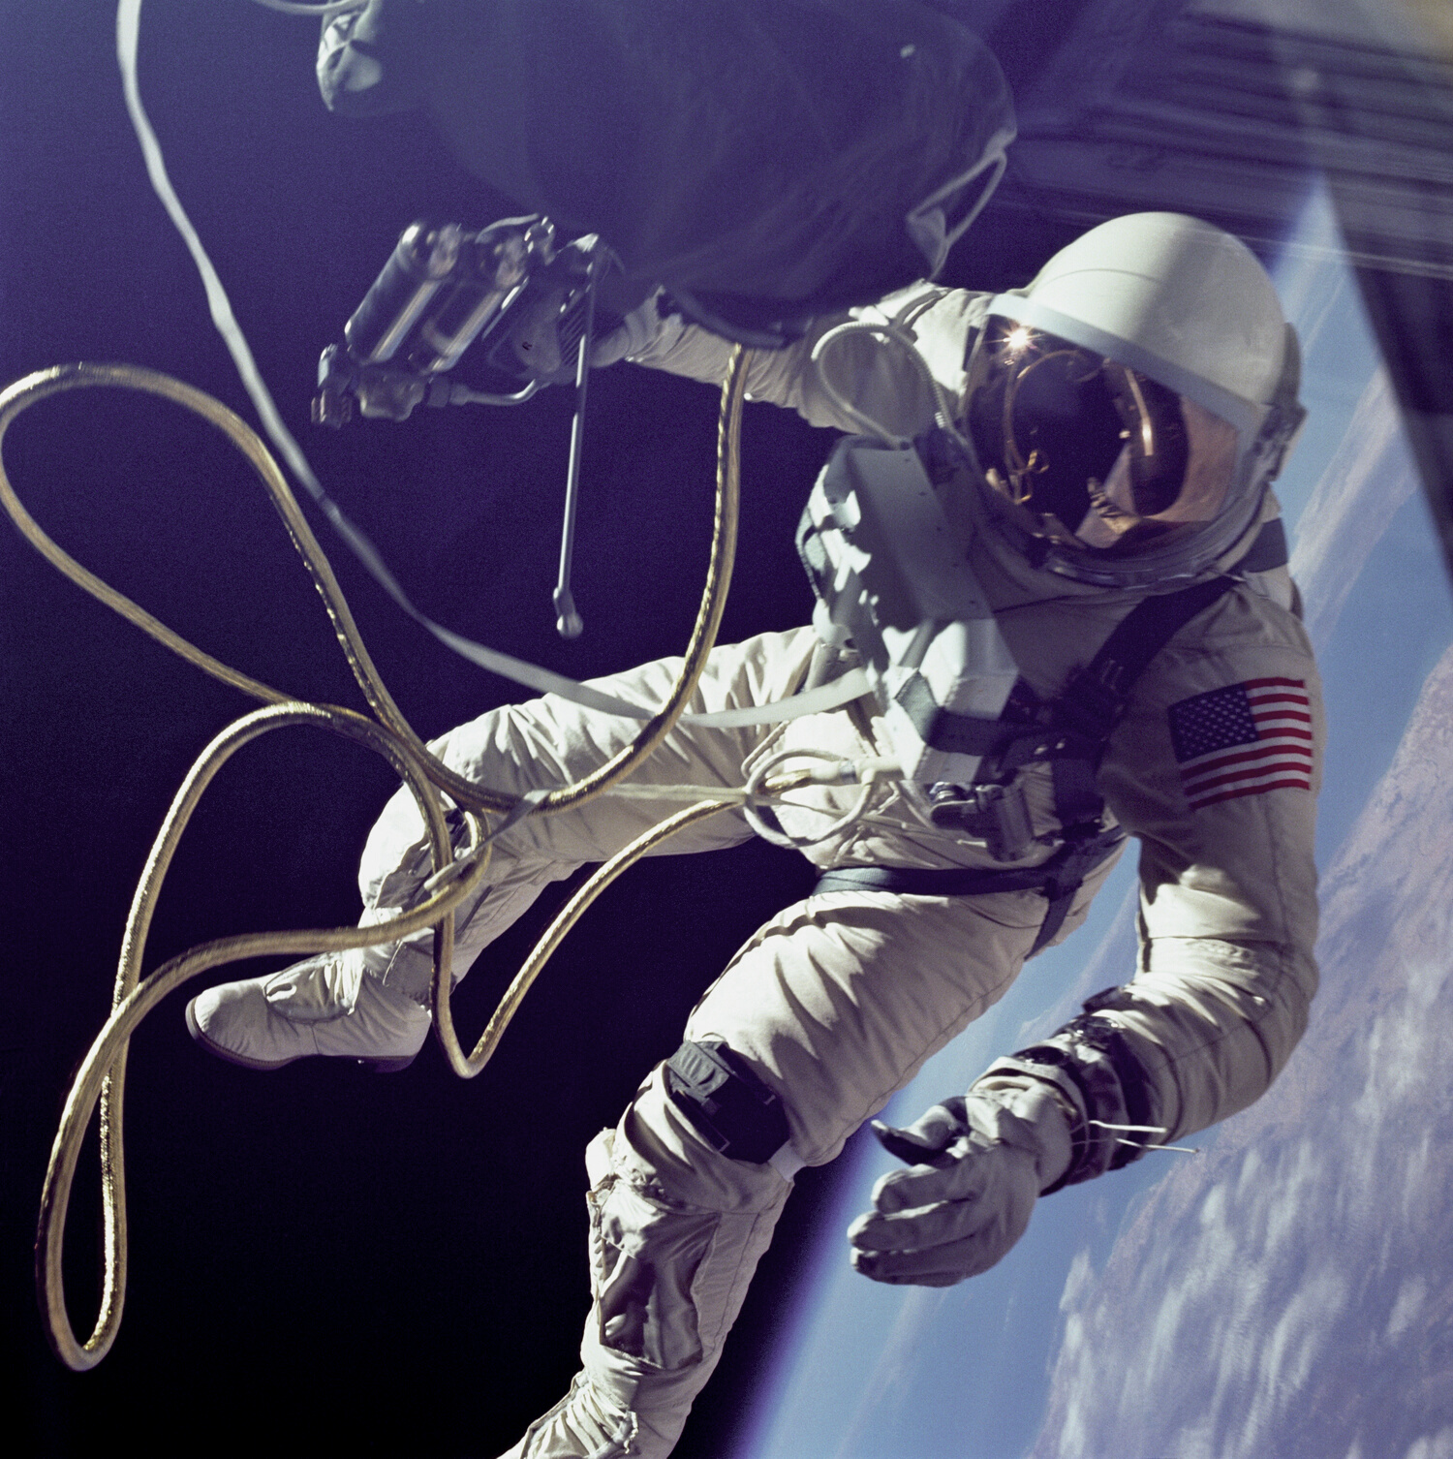
СЕГОДНЯ МЫ ОБСУДИМ
ОСНОВНЫЕ ВОПРОСЫ ДЛЯ ДИСКУССИИ
Что такое система мира?
Как в античные времена представляли Солнечную систему?
Элементы разных систем мира..

Slide 3
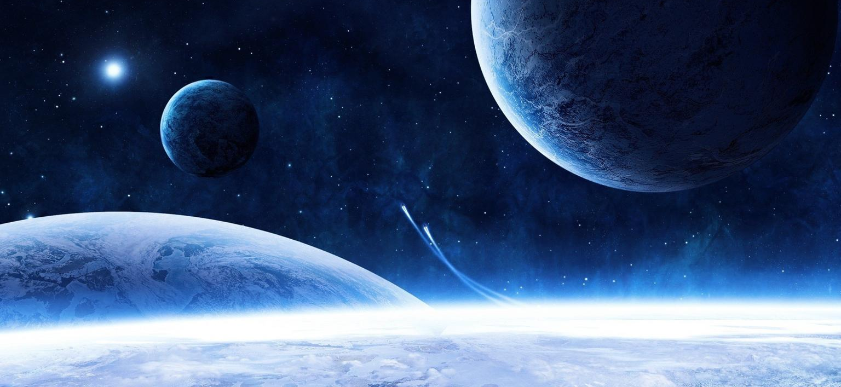
Звездное небо испокон веков интересовало человечество. Тысячелетиями складывался ряд вопросов, на некоторые из них и сейчас ответ не найден.
ИЗ ИСТОРИИ
Древние люди научились связывать перемещения Солнца со сменой сезонов года. Они разделили полосу неба вдоль эклиптики на 12 созвездий, в каждом из которых Солнце находилось приблизительно в течение месяца. Эти созвездия получили название зодиакальных.
Еще за 2000 лет до н. э. среди зодиакальных созвездий было замечено «подвижных» пять светил, которые переходили из одного зодиакального созвездия в другое. Греческие астрономы назвали эти светила планетами, то есть «блуждающими*, в честь древнеримских богов. И сейчас мы знаем эти планеты как Венеру, Марс, Меркурий, Юпитер и Сатурн.

Slide 4
Платон первым задался целью построить геометрическую модель мира, в центре которой располагалась Земля.
Его ученик, Аристотель, преуспел в своих взглядах на мир, его идеи оставались основными в физике и астрономии в течение почти двух тысячелетий.
Так, Гераклитом Понтийским было выдвинуто предположение, что Земля вращается вокруг своей оси, с запада на восток, а орбиты Венеры и Меркурия являются окружностями, в центре которых находится Солнце. Отсюда вытекало, что Солнце и эти планеты обращаются вокруг Земли.
Гиппарх также разработал теорию движения Солнца и Луны, а на ее основе — методы предвычисления затмений.

Slide 5
Системы мира – это представления о расположении в пространстве и движении Земли, Солнца, Луны, планет, звезд и других небесных тел.
ЭТО ПРЕДСТАВЛЕНИЕ ОБ УСТРОЙСТВЕ МИРОЗДАНИЯ

Slide 6
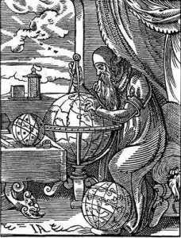
ПТОЛЕМЕЙ СОЗДАЕТ ГЕОЦЕНТРИЧЕСКУЮ СИСТЕМУ МИРА. ОНА СЧИТАЛАСЬ НАСТОЛЬКО СОВЕРШЕННОЙ, ЧТО ПРОСЛУЖИЛА ФУНДАМЕНТОМ АСТРОНОМИИ И БЫЛА ОБЩЕПРИЗНАННОЙ БОЛЕЕ 14 СТОЛЕТИЙ, ПОКА В ЭПОХУ ВОЗРОЖДЕНИЯ ЕЕ НЕ ВЫТЕСНИЛА ГЕЛИОЦЕНТРИЧЕСКАЯ СИСТЕМА КОПЕРНИКА И КЕПЛЕРА. В СВОЕМ ТРАКТАТЕ ПТОЛЕМЕЙ ВЫДВИГАЕТ ИДЕЮ О НЕРАВНОМЕРНОМ ДВИЖЕНИИ ПЛАНЕТ, ОТКАЗАВШИСЬ ОТ РАННИХ УТВЕРЖДЕНИЙ ГРЕКОЯЗЫЧНЫХ АСТРОНОМОВ, ЧТО НЕБЕСНЫЕ ТЕЛА СОВЕРШАЮТ РАВНОМЕРНЫЕ КРУГОВЫЕ ДВИЖЕНИЯ. ОН ПРЕДВОСХИТИЛ ИДЕЮ КЕПЛЕРА, ЧТО ПЛАНЕТЫ ДВИЖУТСЯ ПО ЭЛЛИПСАМ
ПОДРОБНОСТИ И МНОГОЕ ДРУГОЕ

Slide 7
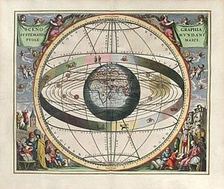
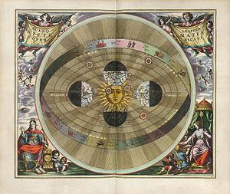
ГЕЛИОЦЕНТРИЧЕСКАЯ СИСТЕМА МИРА
представление о том, что Солнце является центральным небесным телом, вокруг которого обращаются Земля и другие планеты
ГЕОЦЕНТРИЧЕСКАЯ СИСТЕМА МИРА
представление об устройстве мироздания, согласно которому центральное положение во Вселенной занимает неподвижная Земля, вокруг которой вращаются Солнце, Луна, планеты и звёзды.

Slide 8
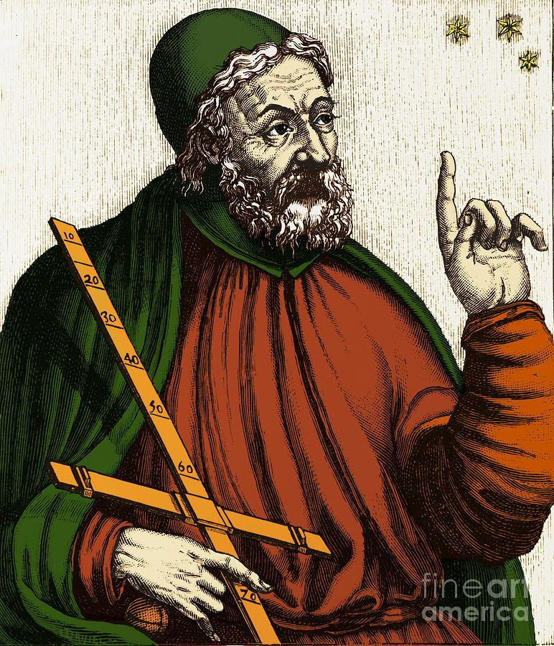
Клавдий Птолемей
ОСНОВНЫЕ ФАКТЫ
выдающийся астроном, астролог, гениальный математик, оптик и географ второго столетия новой эры, автор знаменитых научных трактатов, оказавших безусловно огромное влияние на развитие европейской и исламской науки. Достоверной информации о жизни выдающего ученого крайне мало. Вероятно, что он родился в Римской провинции Египта Птолемиаде после 85 г.н.э. В 125 — 141 г.г. жил в Александрии Египетской, где проводил астрономические наблюдения.

Slide 9
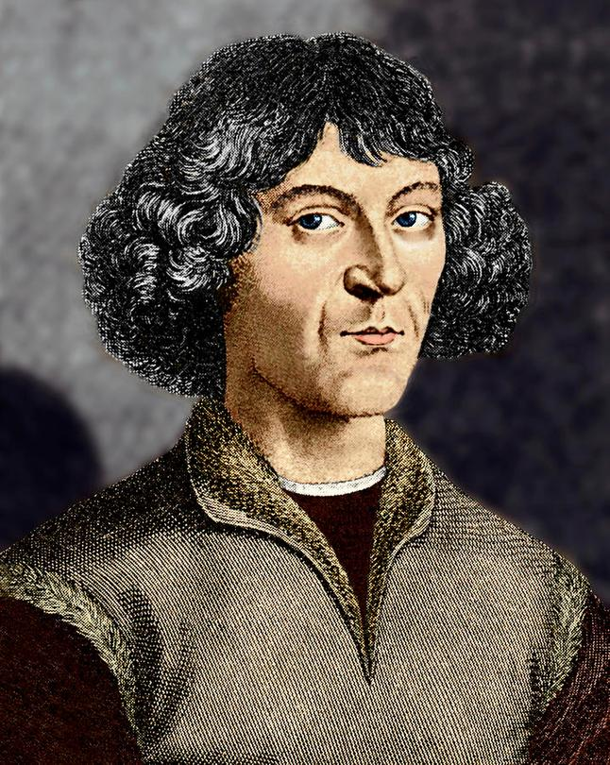
Николай Коперник
ПОЛЬСКИЙ АСТРОНОМ, МАТЕМАТИК, МЕХАНИК, ЭКОНОМИСТ, КАНОНИК ЭПОХИ ВОЗРОЖДЕНИЯ. НАИБОЛЕЕ ИЗВЕСТЕН КАК АВТОР ГЕЛИОЦЕНТРИЧЕСКОЙ СИСТЕМЫ МИРА, ПОЛОЖИВШЕЙ НАЧАЛО ПЕРВОЙ НАУЧНОЙ РЕВОЛЮЦИИ.
Родился 19 февраля 1473 г., Торунь, Королевство Польское
Умер: 24 мая 1543 г. (70 лет

Slide 10
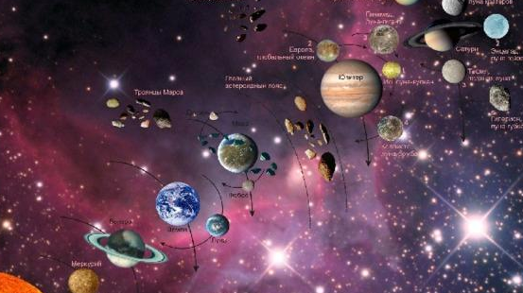
Гелиоцентрическая система отсчёта — это просто система отсчёта, где начало координат размещено в Солнце
В ГЕЛИОЦЕНТРИЧЕСКОЙ СИСТЕМЕ ЗЕМЛЯ ПРЕДПОЛАГАЕТСЯ ОБРАЩАЮЩЕЙСЯ ВОКРУГ СВОЕЙ ОСИ ЗА ОДНИ ЗВЁЗДНЫЕ СУТКИ И ОДНОВРЕМЕННО ВОКРУГ СОЛНЦА ЗА ОДИН ЗВЁЗДНЫЙ ГОД.
СЛЕДСТВИЕМ ПЕРВОГО ДВИЖЕНИЯ ЯВЛЯЕТСЯ ВИДИМОЕ ВРАЩЕНИЕ НЕБЕСНОЙ СФЕРЫ,
СЛЕДСТВИЕМ ВТОРОГО — ГОДОВОЕ ПЕРЕМЕЩЕНИЕ СОЛНЦА СРЕДИ ЗВЁЗД ПО ЭКЛИПТИКЕ.
СОЛНЦЕ СЧИТАЕТСЯ НЕПОДВИЖНЫМ ОТНОСИТЕЛЬНО ЗВЁЗД.

Slide 11
ПЛАНЕТЫ ВРАЩАЮТСЯ ВОКРУГ СОЛНЦА
ЗЕМЛЯ
Основные утверждения
занимает третье место от солнца
Космос намного больше участка, видимого с Земли, и, скорее всего, бесконечен.
При этом учёный не отказывался от идеи создания мира божественной сущностью.
ЗЕМЛЯ ВРАЩАЕТСЯ ВОКРУГ СВОЕЙ ОСИ
ВОКРУГ ЗЕМЛИ ДВИЖЕТСЯ ТОЛЬКО ЛУНА

Slide 12
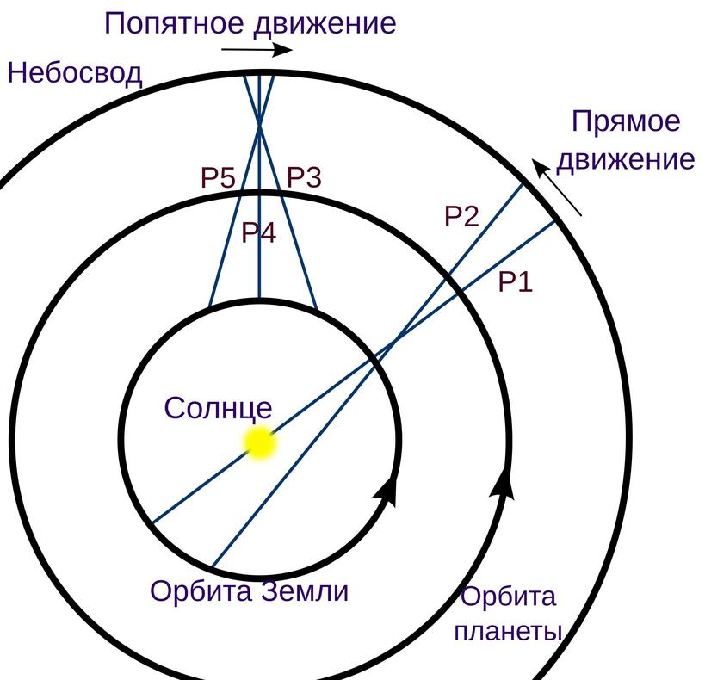
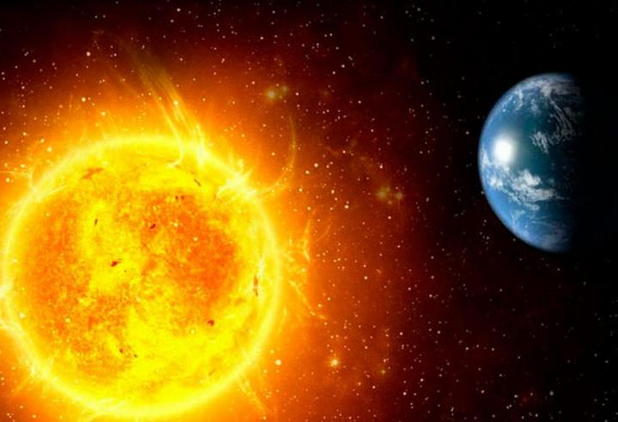
Построение системы мира
ПОПЯТНОЕ ДВИЖЕНИЕ ПЛАНЕТ
СОЛНЦЕ
ФАЗЫ У МЕРКУРИЯ

Slide 13
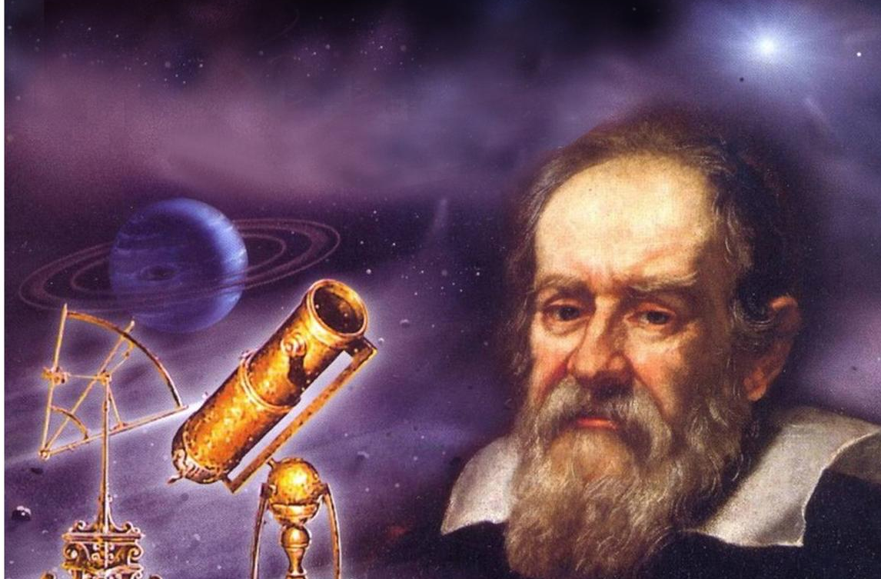
КОПЕРНИК ПРЕДСТАВИЛ НАМ СХЕМУ СОЛНЕЧНОЙ СИСТЕМЫ, НО НИКАК НЕ МОДЕЛЬ ВСЕЛЕННОЙ.
Ещё до открытия Галилея Джордано Бруно была высказана совершенно неожиданная, по тем временам замечательно смелая мысль: наше Солнце — одна из звезд Вселенной.
Из идеи Бруно в дальнейшем вытекала оценка расстояний до звёзд. Выяснилось, что Солнце — действительно ярчайшая и самая близкая к нашей планете звезда.
ВПОСЛЕДСТВИИ САМЫМ БОЛЬШИМ СТОРОННИКОМ ТЕОРИИ КОПЕРНИКА СТАЛ ГАЛИЛЕО ГАЛИЛЕЙ, КОТОРЫЙ БОЛЬШЕ ИЗВЕСТЕН КАК АСТРОНОМ, ПЕРВЫМ ПРИМЕНИВШИЙ ТЕЛЕСКОП ДЛЯ АСТРОНОМИЧЕСКИХ НАБЛЮДЕНИЙ.

Slide 14
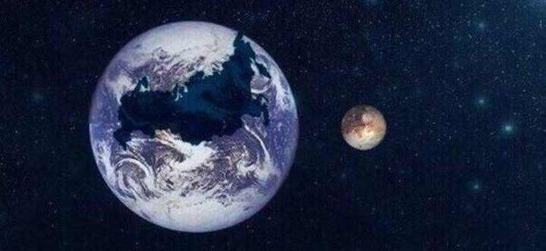
ЗВЕЗДЫ И ГАЛАКТИКИ
В 20-е годы XX столетия новые крупные телескопы по зволили астрономам изучать мир галактик, поражающих своей красотой и разнообразием форм, завораживающих вихрем звездных облаков и своей шаровидной правильностью. Спиральные, эллиптические, неправильные Галактики были пред- ставлены миру американским астрономом Э. Хабблом
ВСЕЛЕННАЯ
Фридман открыл подвижность звездной Вселенной. Это было теорети-еское предсказание, в котором для выбора между расширением и сжатием нужно было провести астрономические наблюдения.
С НАЧАЛОМ ИЗУЧЕНИЯ ВСЕЛЕННОЙ, ЕЕ СТРОЕНИЯ И ЭВОЛЮЦИИ ПОЯВИЛАСЬ НОВАЯ НАУКА — КОСМОЛОГИЯ

Slide 15
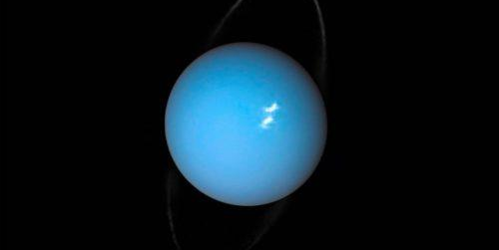
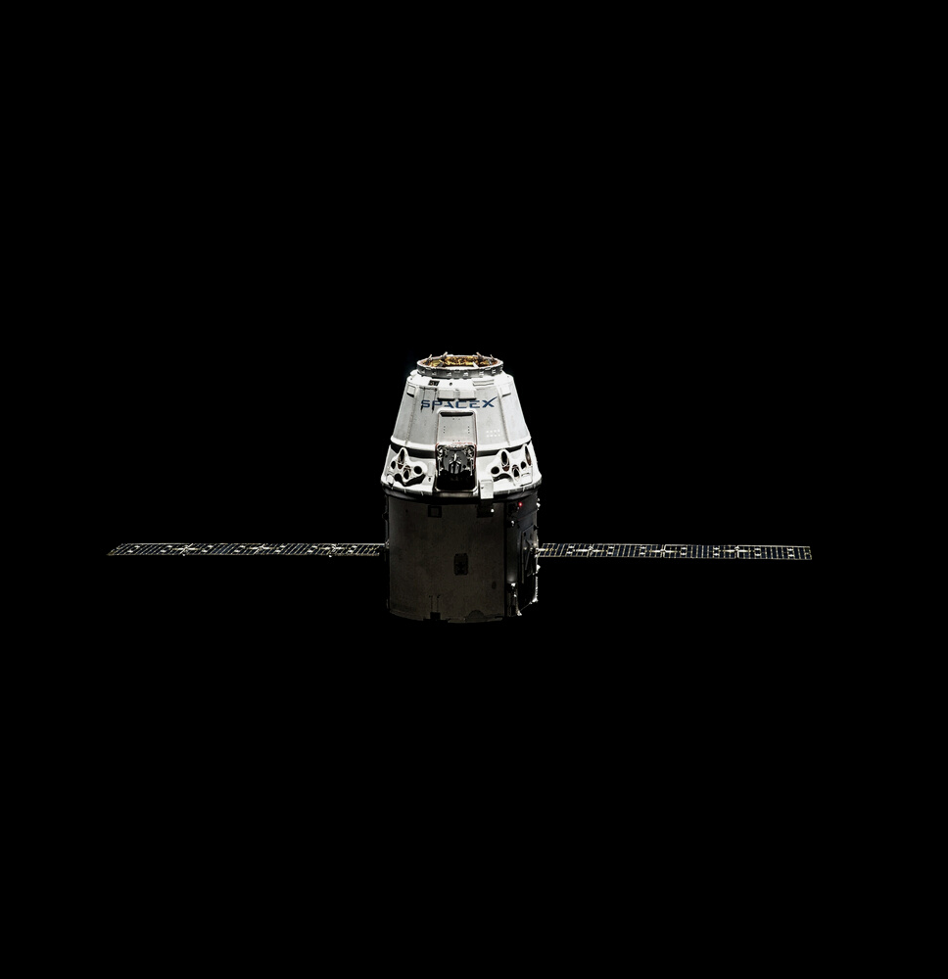
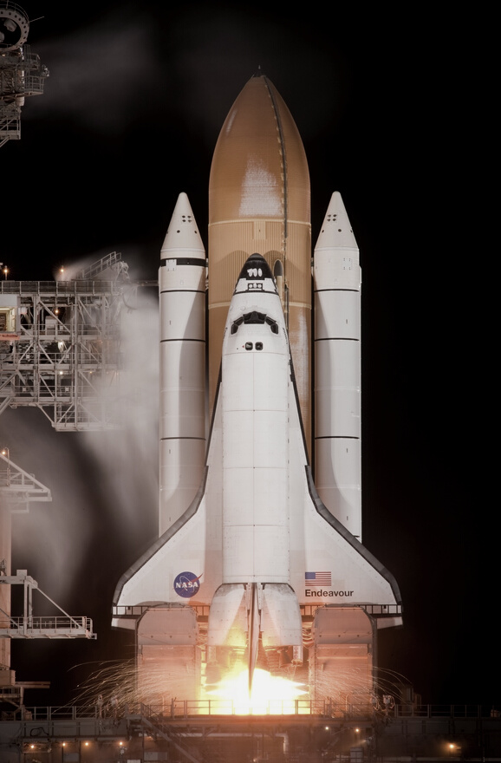
ЕЩЕ НЕИЗВЕСТНО, ЧТО ЛЕЖИТ ЗА ПРЕДЕЛАМИ НАБЛЮДАЕМОЙ ОБЛАСТИ МИРА, СТОЯТ ВОПРОСЫ: БЕСКОНЕЧНА ЛИ ВСЕЛЕННАЯ ПО ОБЪЕМУ, ЕСТЬ ЛИ РАЗУМНАЯ ЖИЗНЬ В ЕЕ ПРЕДЕЛАХ, КАКОВО ПРОИСХОЖДЕНИЕ «СКРЫТОЙ» МАССЫ, ПОЧЕМУ ПРОИЗОШЛО РАСШИРЕНИЕ ВСЕЛЕННОЙ И БУДЕТ ЛИ ОНО ПРОИСХОДИТЬ И ДАЛЬШЕ, — И МНОЖЕСТВО ДРУГИХ, НА КОТОРЫЕ ОТВЕТЫ СМОГУТ ДАТЬ ТОЛЬКО
АСТРОНОМЫ БУДУЩЕГО.

